Slide 1
e-DSA
MASP – Métodos de Análise e Solução de Problemas

Slide 2
PROBLEMA
MÉTODO + FERRAMENTAS
SOLUÇÃO DE PROBLEMAS

Slide 3
Nível de conhecimento dos problemas operacionais
100% conhecidos pelas pessoas que estão na Operação
74% conhecido pelos Supervisores
9% conhecido pelos
Gerentes
4% conhecidos pela
Alta Administração

Slide 4
NORMA ISO 14001 E O CICLO PDCA
4.2 Política Ambiental
COMPROMISSOS
Melhoria Contínua
Prevenção da Poluição
Atendimento a Diplomas Legais
aplicáveis e outros compromissos
subscritos
Adequada à natureza e escala dos
impactos ambientais.
Fornecer estrutura para estabelecimento
e revisão de objetivos e metas.
Ser documentada, implementada e mantida
- Ser comunicada a todos.
- Estar disponível para o público.
4.3 PLANEJAMENTO
4.3.1 Aspectos Ambientais
4.3.2 Requisitos legais/Outros
4.3.3 Objetivos/Metas/Programas
4.6 ANÁLISE CRÍTICA
4.4 Implementação/Operação
4.4.1 Estrutura/Responsabilidades
4.4.2 Competência/Treinamento/
Conscientização
4.4.3 Comunicação
4.4.4 Documentação
4.4.5 Controle de Documentos
4.4.6 Controle Operacional
4.4.7 Tratamento de Emergências
A ISO 14001
2004
4.5 Verificação/Ação Corretiva
4.5.1 Medição e Monitoramento
4.5.2 Avaliação de Atendimento
4.5.3 Não Conformidade e Ações
Corretivas e Preventivas
4.5.4 Controle de Registro
4.5.5 Auditoria Interna

Slide 5
NORMA ISO 14001 E O CICLO PDCA
4.2 Política Ambiental
P
COMPROMISSOS
Melhoria Contínua
Prevenção da Poluição
Atendimento a Diplomas Legais
aplicáveis e outros compromissos
subscritos
Adequada à natureza e escala dos
impactos ambientais.
Fornecer estrutura para estabelecimento
e revisão de objetivos e metas.
Ser documentada, implementada e mantida
- Ser comunicada a todos.
- Estar disponível para o público.
4.3 PLANEJAMENTO
4.3.1 Aspectos Ambientais
4.3.2 Requisitos legais/Outros
4.3.3 Objetivos/Metas/Programas
A
D
4.6 ANÁLISE CRÍTICA
4.4 Implementação/Operação
4.4.1 Estrutura/Responsabilidades
4.4.2 Competência/Treinamento/
Conscientização
4.4.3 Comunicação
4.4.4 Documentação
4.4.5 Controle de Documentos
4.4.6 Controle Operacional
4.4.7 Tratamento de Emergências
A ISO 14001
2004
C
4.5 Verificação/Ação Corretiva
4.5.1 Medição e Monitoramento
4.5.2 Avaliação de Atendimento
4.5.3 Não Conformidade e Ações
Corretivas e Preventivas
4.5.4 Controle de Registro
4.5.5 Auditoria Interna

Slide 6
O PLANEJAMENTO ESTRATÉGICO
E O CICLO PDCA
Definir as metas
Atuar
Corretivamente
Definir os métodos
que permitirão
atingir a meta
proposta
A
P
C
D
Educar e
treinar
Verificar os
resultados da
tarefa executada
Executar a tarefa
(coletar dados)
Notes:
Filme Motivacional: Ó xente, pois não!

Slide 7
O PLANEJAMENTO ESTRATÉGICO
E O CICLO PDCA
Definir as metas
Atuar
Corretivamente
Definir os métodos
que permitirão
atingir a meta
proposta
A
P
C
D
Educar e
treinar
Verificar os
resultados da
tarefa executada
Executar a tarefa
(coletar dados)
Notes:
Filme Motivacional: Ó xente, pois não!

Slide 8
SELEÇÃO E PRIORIZAÇÃO DE AÇÕES
6σ
PDCA (MASP)
5 PASSOS
COM FOCO NO PLANO DE AÇÃO
PDCA (MASP)
8 PASSOS
COM FOCO
BALANCEADO
PDCA (MASP)
VER E AGIR
4 PASSOS
PDCA (MASP)
5 PASSOS
COM FOCO NA
PESQUISA DAS CAUSAS
Difícil
Implementação da Ação Corretiva
Fácil
Correção
Fácil
Difícil
Identificação da causa do Problema

Slide 9
A
O MÉTODO DE SOLUÇÃO DE PROBLEMA
É O CICLO PDCA
P
Solução de problemas – 4 Passos
Descreva o
Problema (tome
ação imediata, se
possível) e levante
as prováveis causas
Verifique os
resultados alcançados
Acompanhe a Solução
do Problema
Faça um plano para
eliminar as causas
mais relevantes
C
D

Slide 10
O MÉTODO DE SOLUÇÃO DE PROBLEMA
É O CICLO PDCA
A
P
Solução de problemas – 4 Passos
Descreva o
Problema (tome
ação imediata, se
possível) e levante
as prováveis causas
Verifique os
resultados alcançados
Acompanhe a Solução
do Problema
Faça um plano para
eliminar as causas
mais relevantes
C
D

Slide 11
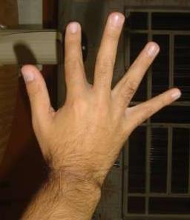
REGRA DA MÃO GRANDE !
Faça um plano para
eliminar as causas
mais relevantes
Identifique o
Problema (tome ação
imediata, se possível)
e levante as causa mais prováveis
Avalie e determine as ações
necessárias para combater
as causas principais
Registre as ações
executadas
Analise a eficácia da
ação realizada

Slide 12
SOLUÇÃO DE PROBLEMA E O CICLO PDCA
Solução de problemas – 8 Passos
Identificar o Problema
Concluir
Levantar Fatos e Dados
Analisar o Processo
Padronizar
Elaborar
Plano de Ação
A
P
C
D
Verificar se
o Problema
foi corrigido
Realizar as
Ações do Plano
Notes:
Filme Motivacional: Ó xente, pois não!

Slide 13
SOLUÇÃO DE PROBLEMA E O CICLO PDCA
Solução de problemas – 8 Passos
Identificar o Problema
Concluir
Identificar o Problema
Concluir
Levantar Fatos e Dados
Levantar Fatos e Dados
Analisar o Processo
Analisar o Processo
Padronizar
Padronizar
Elaborar
Plano de Ação
A
P
Elaborar
Plano de Ação
A
P
C
D
C
D
Verificar se
o Problema
foi corrigido
Verificar se
o Problema
foi corrigido
Realizar as
Ações do Plano
Realizar as
Ações do Plano
Notes:
Filme Motivacional: Ó xente, pois não!

Slide 14
Identificar o Problema
Concluir
Levantar Fatos e Dados
Analisar o Processo
Padronizar
Elaborar
Plano de Ação
A
P
C
D
Verificar se
o Problema
foi corrigido
Realizar as
Ações do Plano

Slide 15
FASE
Identificar o Problema
Levantar Fatos e Dados
Identificar o Problema
Planejar
Concluir
Analisar o Processo
Levantar Fatos e Dados
Analisar o Processo
Elaborar Plano de Ação
Padronizar
Elaborar
Plano de Ação
A
P
Realizar as ações do Plano
Fazer
C
D
Verificar se o Problema foi corrigido
Verificar
Verificar se
o Problema
foi corrigido
Realizar as
Ações do Plano
Padronizar
Agir
Concluir

Slide 16
FASE
ETAPA
FERRAMENTAS
Identificar o Problema
Identificação
Priorização
Classificação
Brainstorming, Pareto
SETIF, GUT, RAB, REI
Levantar Fatos e Dados
Observação
Análise
Planilha de Dados, Diagrama Polar, Fluxograma
SIPOC, QFD, SWOT
P
Planejar
Analisar o Processo
Análise de Causa e Efeito
Brainstorming, Diagrama de Causa e Efeito, Diagrama de Dispersão
CEDAC, CEP, Compasso Porque –Porque, Árvore Porque,
Árvore das Causas, AV/EV, FMEA, FTA, DOE
Elaborar Plano de Ação
Planejamento
5W – 2H, GANT, Curva S, GR e GM, PERT, CPM, Mapa de Obstáculos, Diagrama Polar, Diagrama de Forças Opostas,
Árvore de Soluções
deve –se retornar à fase de Observação e Análise
D
Realizar as ações do Plano
Observação
Acompanhamento
5W – 2H
Planilha de Dados
Fazer
C
Verificar se o Problema foi corrigido
Controle
Histograma, CEP, Regressão,
DOE, EVOP, SRM e etc...
Verificar
Se a ação não se mostrar eficaz para remover as causas
Padronizar
Documentação
Disseminação
Procedimentos, Tabelas, Instruções
Reuniões, Encontros, Eventos e etc...
A
Agir
Concluir
Reflexão
Próximo problema
Recomendações para novas melhorias, Auditorias,
Ganhos percebidos, Avaliação de resultados, Análise Crítica pela Direção, Novos cenários: Planejamento Estratégico

Slide 17
FASE
ETAPA
FERRAMENTAS
Identificar o Problema
Identificação
Priorização
Classificação
Brainstorming
Pareto
SETIF, GUT, RAB, REI
Levantar Fatos e Dados
Observação
Análise
Planilha de Dados
Diagrama Polar, Fluxograma
SIPOC
P
Planejar
Analisar o Processo
Análise de Causa e Efeito
Brainstorming
Diagrama de Causa e Efeito, Diagrama de Dispersão
CEP, Compasso Porque –Porque, Árvore Porque, Árvore das Causas
MÉTODO
Elaborar Plano de Ação
Planejamento
5W – 2H
Curva S
Diagrama Polar, Diagrama de Forças Opostas, Árvore de Soluções
FERRAMENTAS
deve –se retornar à fase de Observação e Análise
D
Realizar as ações do Plano
Observação
Acompanhamento
5W – 2H
Planilha de Dados
Fazer
C
Verificar se o Problema foi corrigido
Controle
Histograma
CEP
Regressão
Verificar
Se a ação não se mostrar eficaz para remover as causas
Padronizar
Documentação
Disseminação
Procedimentos
Tabelas
Instruções e etc...
A
Agir
Concluir
Reflexão
Próximo problema
Recomendações para novas melhorias
Ganhos percebidos
Análise Crítica pela Direção

Slide 18
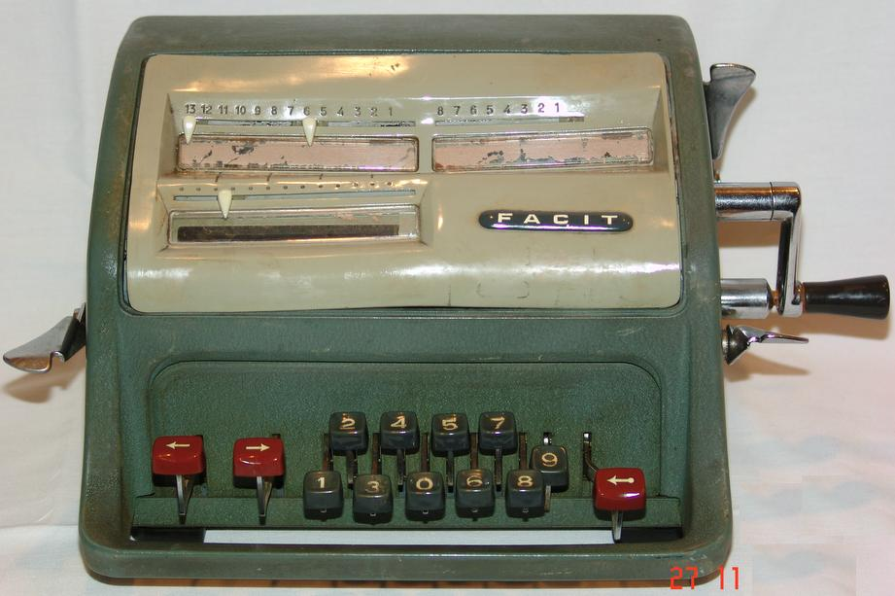
Conceitos de Gestão
Metas tem que ser
desafiadoras
e exeqüíveis
Gerenciar é atingir
METAS
Metas vêm do Cliente
através da Alta Direção
Meta tem que ter
Objetivo
Valor
Prazo
Meta são desdobradas
em cascata
Custo
Moral
Qualidade
Segurança
Atendimento
Meio ambiente
Responsabilidade social
Resultados
compostos em
cascata invertida
Ações corretivas
preventivas
melhorias
Acompanhamento
periódico dos
resultados
Novas
metas
Auditoria da
Alta Direção

Slide 19
AS SETE FERRAMENTAS
ESTATÍSTICAS DA QUALIDADE

Slide 20
Pensamento Criativo
CONHECIMENTO
PADRÕES
EXPERIÊNCIA ANTERIOR
KNOW-HOW
Pensamento Linear
JULGAMENTO
AVALIAÇÃO
ESCOLHA
OUTRAS POSSIBILIDADES
RISCO
JULGAMENTO ADIADO
ABERTURA AO RISCO
AVENTURA

Slide 21
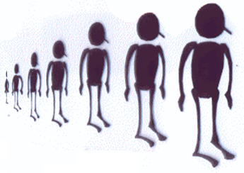


BRAINSTORMING
O que é ?
O que impede o processo criativo?
HÁBITOS
JULGAMENTO ANTECIPADO
CRENÇAS FIRMES

Slide 22


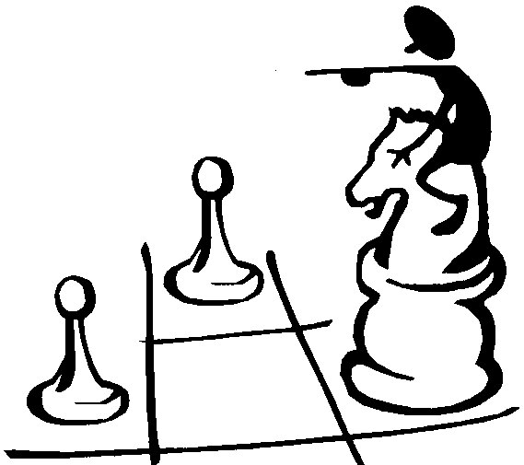


BRAINSTORMING
CONDIÇÕES PARA APLICAÇÃO
MOMENTO
TEMPO EXIGIDO
AMBIENTE FÍSICO
RECURSOS
MATERIAIS
RECURSOS HUMANOS

Slide 23





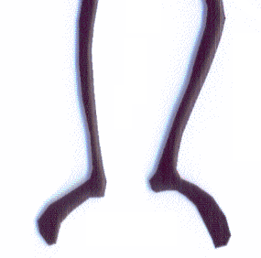
BRAINSTORMING
PROMOVA UM CLIMA AMIGÁVEL
ROMPA O ISOLAMENTO
INFLUENCIE PELO EXEMPLO
FORME ALIANÇAS CRIATIVAS
ABRA A COMUNICAÇÃO

Slide 24


BRAINSTORMING
COMO FUNCIONA
APRESENTAÇÃO E ANÁLISE DO ASSUNTO
BUSCA COLETIVA DE SOLUÇÕES

Slide 25




BRAINSTORMING
REGRAS
ADIAR O
JULGAMENTO
BENVINDO SEJA A ZORRA
TOMAR CARONA
QUANTIDADE

Slide 26


BRAINSTORMING
RESULTADO !

Slide 27
MATRIZ DE PRIORIZAÇÃO
G U T
CARACTERÍSTICA DA DECISÃO | P O N T U A Ç Ã O
 | 5 | 3 | 1
O problema é muito grave, grave ou sem grande gravidade? | Muito grave | Grave | Sem muita gravidade
Qual o grau de urgência para solucionar este problema? | Muito urgente | Urgente | Pode esperar
Qual a tendência de evolução deste problema? | O problema tende a piorar rapidamente | O problema vai piorar a médio prazo | O problema não tende piorar ou até tende melhorar

Slide 28
MATRIZ DE PRIORIZAÇÃO
R A B
CARACTERÍSTICA DA DECISÃO | P O N T U A Ç Ã O
 | 5 | 3 | 1
Em quanto tempo podemos solucionar este problema? | Uma Semana | Até trinta dias | Mais de trinta dias
Até quem temos que ir para resolver este problema? | Supervisão | Gerente de Área | Acima do Gerente de Área
Que benefício a solução trará? (atingirá até onde)? | Atinge além do setor | Atinge só o setor | Atinge só o grupo

Slide 29
MATRIZ DE PRIORIZAÇÃO
S E T F I
CARACTERÍSTICA DA DECISÃO | P O N T U A Ç Ã O
 | 5 | 3 | 1
Segurança | Existem sérios riscos de acidente de trabalho com a existência do problema | O problema tem algum risco de acidente no trabalho | O problema não implica em nenhum risco de acidente no trabalho
Emergência | É necessária ação imediata para solucionar o problema | Solucionar o problema o mais cedo possível | Não há pressa para solucionar o problema
Tendência | O problema tende piorar rapidamente | O problema vai piorar a médio prazo | O problema não vai piorar ou até tende melhorar
Facilidade | O problema é muito fácil de ser resolvido | Existe alguma dificuldade para resolver o problema | O problema é muito difícil de ser resolvido
Investimento | Não é necessário nenhum investimento para resolver o problema | É necessário pouco dinheiro para resolver o problema | É necessário muito dinheiro para resolver o problema

Slide 30
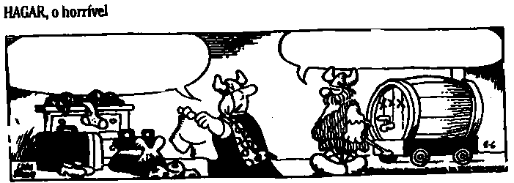
Pensei que levaríamos
apenas o essencial na
nossa viagem de férias !
O “essencial” varia de acordo com as necessidades de cada um !

Slide 31
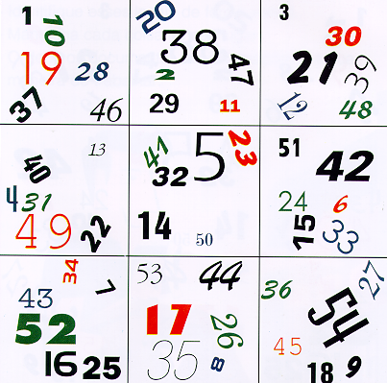
Exemplos

Slide 32
COLETA DE DADOS
OBJETIVOS
Desenvolver novos produtos
Geralmente são utilizados dados de pesquisa de mercado.
Inspecionar
Aprovar ou rejeitar um produto após a inspeção.
Controlar e acompanhar processos produtivos para:
Avaliar se está sob controle
Qualificar a variabilidade de algum produto
Verificar se o processo é capaz
Promover melhorias de processo produtivo
Usando dados históricos ou de experimento planejado

Slide 33
COLETA DE DADOS
TIPOS DE DADOS
Resultantes de uma característica particular de interesse.
Dados discretos
Sob forma de números inteiros
Número de arranhões em lentes de vidro;
Número de acidentes num período;
            Número de não-conformidade num período.
Dados contínuos
Medidos em uma escala contínua
Teor de uma propriedade química de um lote de minério;
Temperatura de um fomo;
Rendimento de uma reação química;
Espessura de uma peça;
Tempo de entrega de um produto ao cliente.

Slide 34
COLETA DE DADOS
POPULAÇÃO e AMOSTRA
População
é a totalidade dos elementos de um universo sobre o qual
desejamos estabelecer conclusões ou estabelecer ações.
Amostra
é um subconjunto de elementos extraídos de uma população.
É fundamental que a amostra seja representativa da população
da qual foi extraída e que as medições realizadas para gerar os
dados sejam confiáveis, objetivando garantir que as ações que
serão tomadas a partir da análise dos dados coletadas sejam
realmente apropriadas.

Slide 35
FOLHA DE VERIFICAÇÃO
NESSE PLANEJAMENTO ...
1. DETERMINE EXATAMENTE O QUE DEVE SER OBSERVADO.
2. ESTABELEÇA O PERÍODO EM QUE OS DADOS DEVEM SER COLETADOS.
3. VERIFIQUE SE EXISTE TEMPO PARA A COLETA DOS DADOS.
4. CONSIDERE SE EXISTEM DIFERENTES LOCAIS DE PRODUÇÃO.
5. LEVANTE RESULTADOS DE MATÉRIA PRIMA DOS FORNECEDORES
6. VERIFIQUE SINTOMAS - resultados diferem em defeitos .
7. CONSIDERE SE DIFERENTES OPERADORES INFLUENCIAM O RESULTADO
FAÇA UMA FOLHA DE VERIFICAÇÃO PARA ANOTAR OS DADOS

Slide 36
FOLHA DE VERIFICAÇÃO
PASSOS PARA ELABORAR UMA FOLHA DE VERIFICAÇÃO
1
O que?
Quem?
Onde?
Como?
Porquê
Quando?
Quanto tempo?
5 W
2 H
VERIFICAR

Slide 37
FOLHA DE VERIFICAÇÃO
PASSOS PARA ELABORAR UMA FOLHA DE VERIFICAÇÃO
2
Item
Sub item
A
B
A
A1
A1
B1
A2
A2
B2
A3
A3
A3
B3
A4
A5
B4
A5
Efeito
analisado
B
B1
B2
C1
B3
C2
D1
B4
C
C1
C
D
C2
D
D1

Slide 38
FOLHA DE VERIFICAÇÃO
PASSOS PARA ELABORAR UMA FOLHA DE VERIFICAÇÃO
3
COLETAR OS DADOS
E
ANOTAR NA TABELA

Slide 39
FOLHA DE VERIFICAÇÃO
EXEMPLOS DE FOLHA DE VERIFICAÇÃO
Soluções
Problemas

Slide 40
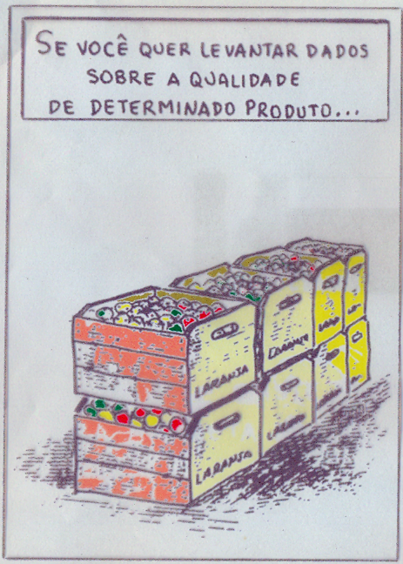
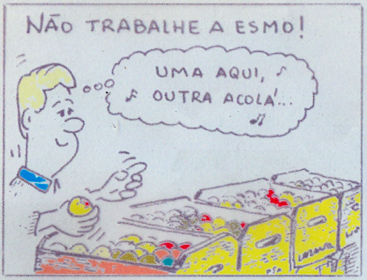
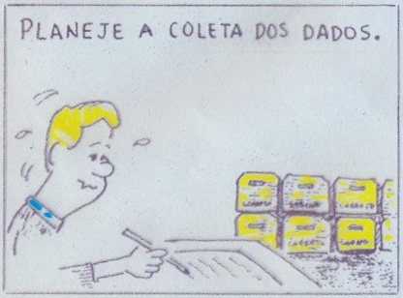
FOLHA DE VERIFICAÇÃO

Slide 41
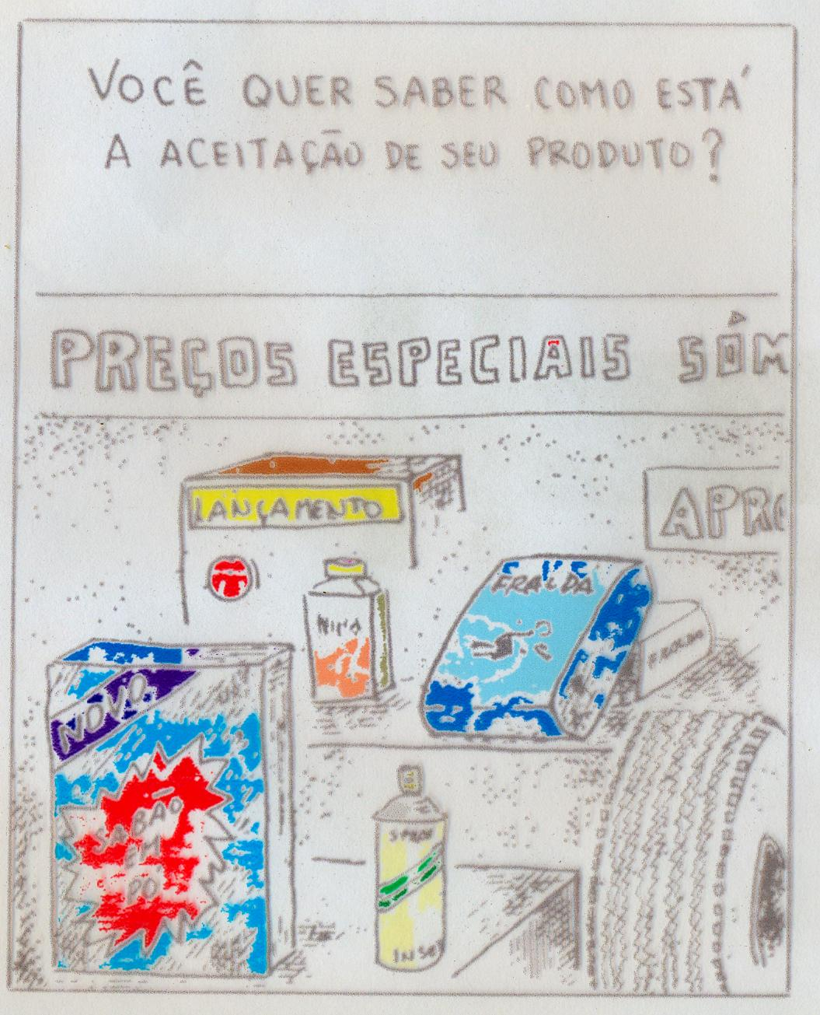
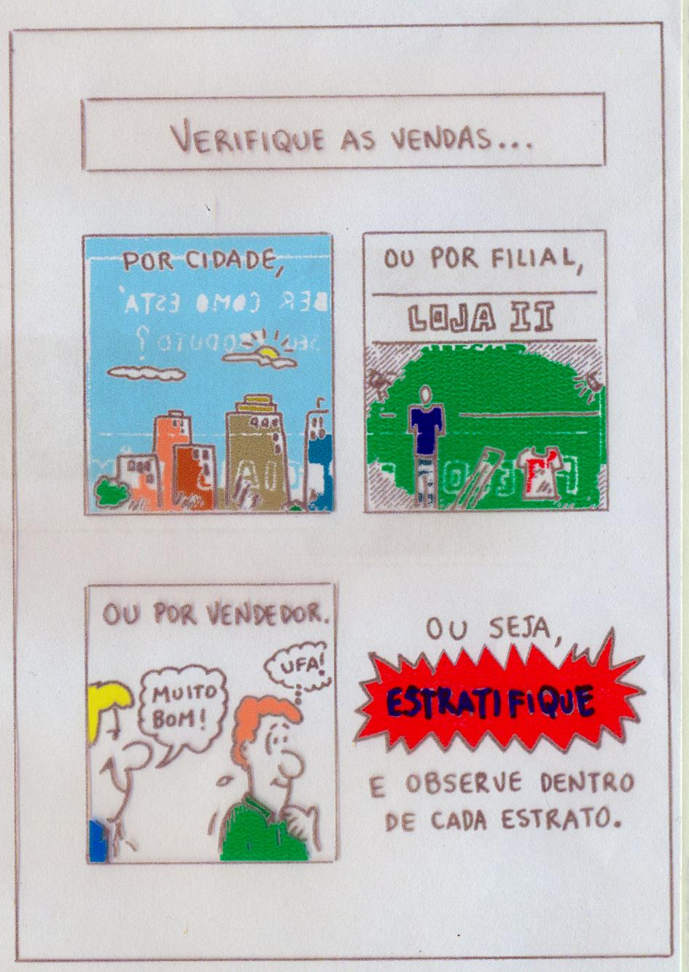
FOLHA DE VERIFICAÇÃO
ESTRATIFIQUE

Slide 42

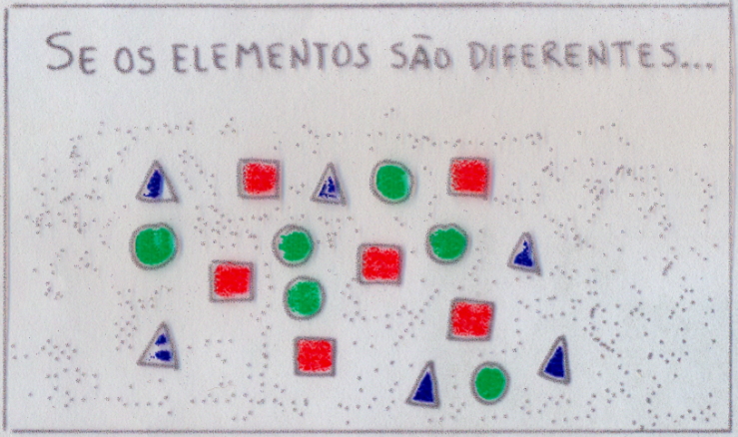
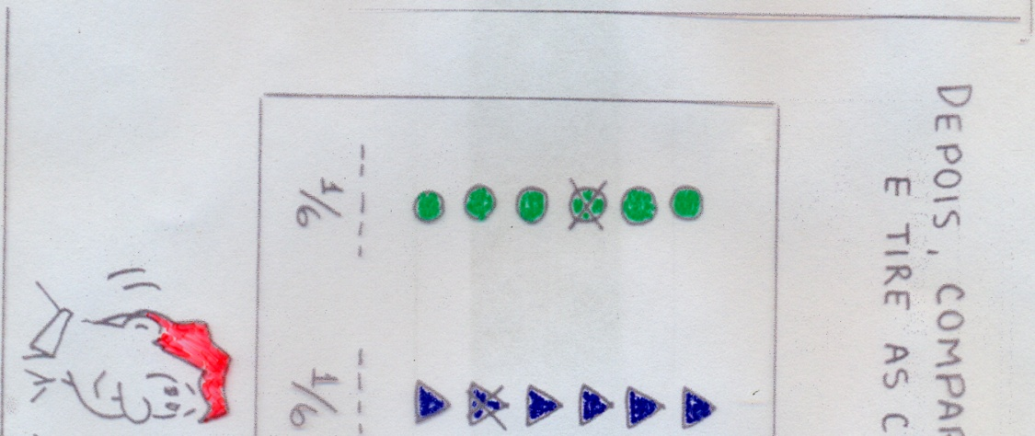
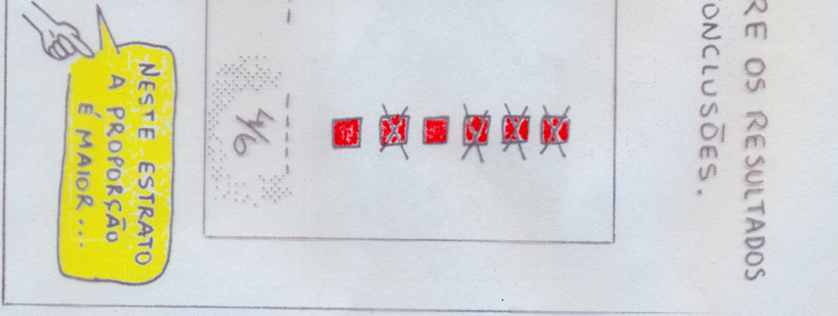
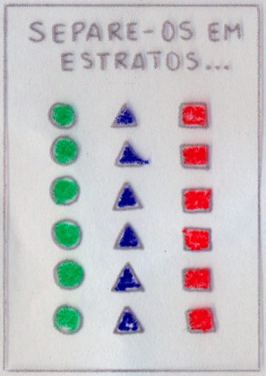
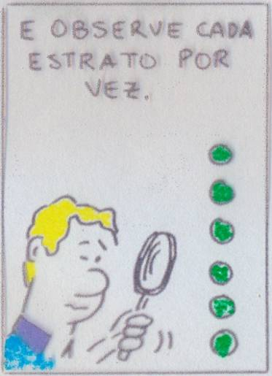
FOLHA DE VERIFICAÇÃO
ESTRATIFIQUE

Slide 43
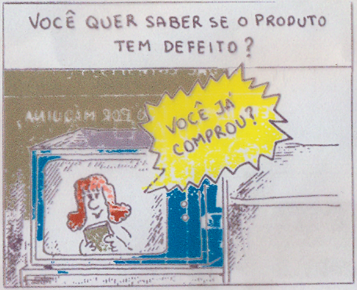

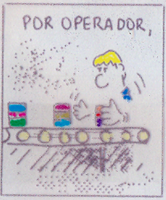
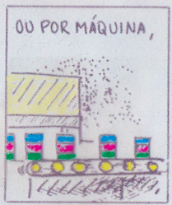
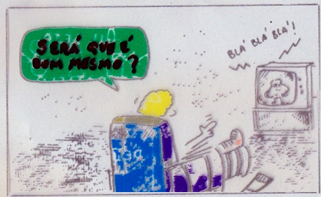
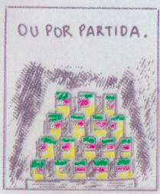
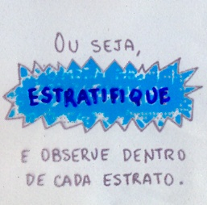
FOLHA DE VERIFICAÇÃO
ESTRATIFIQUE

Slide 44
Exemplos

Slide 45
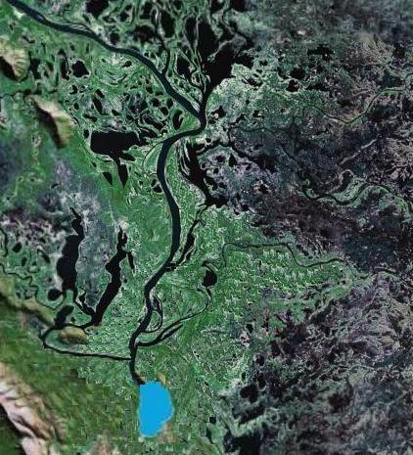







DIAGRAMA DE CAUSA E EFEITO
UTILIDADE

Slide 46
DIAGRAMA DE CAUSA E EFEITO
DEFINIÇÃO
2
4
2
4
3
3
3
4
4
3
3
4
4
3
1
4
EFEITO
ANALISADO
3
3
3
3
3
4
4
4
2
2

Slide 47
DIAGRAMA DE CAUSA E EFEITO
DEFINIÇÃO
EFEITO
ANALISADO
B
C
A
D

Slide 48
DIAGRAMA DE CAUSA E EFEITO
TÉCNICA DOS “PORQUÊS”
A
C
d
B
E
F

Slide 49
DIAGRAMA DE CAUSA E EFEITO
OU TÉCNICA “DE QUE MANEIRA”?
A
C
d
B
E
F

Slide 50
DIAGRAMA DE CAUSA E EFEITO
CLASSIFICAÇÃO DE MODELOS
ESPINHA DE
LINGUADO
MODELO
RUIM
EFEITO
ANALISADO
ESQUELETO
DE MONSTRO
MODELO
SATISFATÓRIO
EFEITO
ANALISADO

Slide 51
DIAGRAMA DE CAUSA E EFEITO
TIPOS DE DIAGRAMAS – GERAL
Líquido
Método de
fotocópias
Papel de
cópia
Tempo de
armazenamento
Desvio
Tempo de
secagem
Foto
sensibilidade
Quantidade
Colocação
do original
Modo de
armazenamento
Qualidade
do papel
Qualidade
quando novo
Cópia Ruim
Resistência
Mesa
suja
Velocidade
Qualidade
do papel
Condições de
enrolamento
Tempo de
utilização
Mão
suja
Transparência
Potência da
lâmpada
Papel
original
Condições
ambientais
Copiadora
Sujeira na
lâmpada

Slide 52
DIAGRAMA DE CAUSA E EFEITO
TIPOS DE DIAGRAMAS – 3 Má / 3 Mé
Método
Medida
Meio ambiente
EFEITO
ANALISADO
Material
Máquina
Mão-de-obra

Slide 53
DIAGRAMA DE CAUSA E EFEITO
TIPOS DE DIAGRAMAS – PROCESSO
Exemplo - Mineração
Planejamento
Lavra
Beneficiamento
EFEITO
ANALISADO
Carregamento
Transporte
Embarque

Slide 54
DIAGRAMA DE CAUSA E EFEITO
TIPOS DE DIAGRAMAS – 6 V
Viabilidade
Técnica
Viabilidade
Prática
Viabilidade
Ecológica
EFEITO
ANALISADO
Viabilidade
Econômica
Viabilidade de
Continuidade
Viabilidade de
Segurança

Slide 55
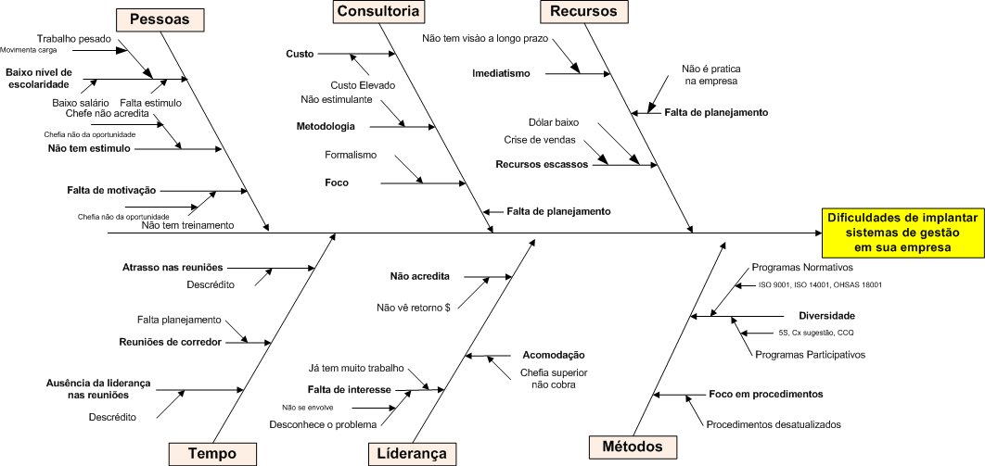

Slide 56
EXEMPLO DA UTILIZAÇÃO DO DIAGRAMA
EM ÉPOCA DE OLIMPÍADAS
SAÚDE
MORAL
Diversão
Paciência
Orgulho
Descanso
Nutrição
Devoção
Calorias
Cuidado
Espírito
de luta
Relaxamento
Refeição
Concentração
Encorajamento
Quantidade
Calma
Tempo
Serenidade
Sono
Profundidade
Confiança
DERROTA
EM UMA
COMPETIÇÃO
Observação
Planejamento
Velocidade
Qualidade
Experiência
em jogos
Movimento
Exercício
Informação
Força
Programa
Quantidade
Estudo do
adversário
Bom senso
Julgamento da
situação
Análise
Cooperação
Recomendação
Regras
Teoria
Trabalho
de equipe
Forma
Função
Repetição
Modelo
ESRATÉGIA
TÉCNICA

Slide 57
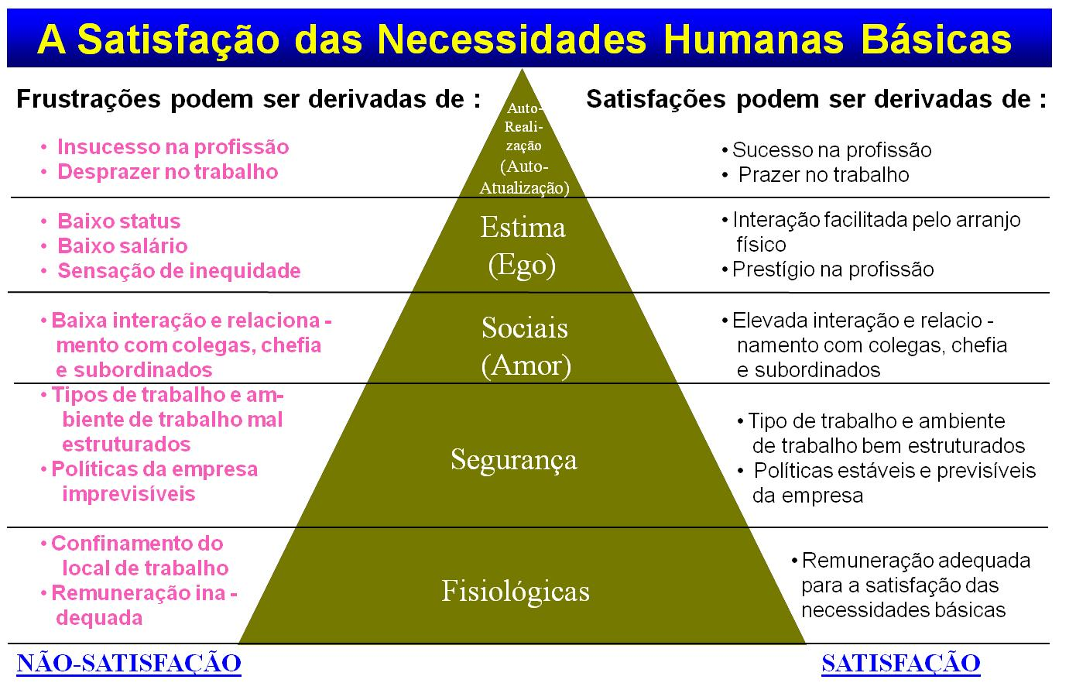
DIAGRAMA DE CAUSA E EFEITO

Slide 58
HIERARQUIA DAS NECESSIDADES DE MASLOW
SISTEMA DE RH
SOCIAIS
SEGURANÇA
Habitação
FISIOLÓGICAS
Treinamento de
ambientação
Saúde
Eventos
esportivos
Plano de
carreira
Sistema de
benefícios
Programas
de apoio a
Associação
de empregados
Apoio
financeiro
Células de
produção
Sistema de
remuneração
variável
Ticket
Auxílio
alimentação
Eventos
sociais
Distribuição
do lucro
Seguros
Eventos
culturais
Programas com
familiares
Restaurante
próprio
Reuniões
relâmpagos
Sistema de
remuneração
variável
Complementação
de aposentadoria
Plano de
Cargos e
Salários
Sugestões
Auxílio
transporte
Programas
participativos
Sistema de
recrutamento /
seleção /
admissão
Política e
estabilidade
Educação e
treinamento
(empregabilidade)
CCQ
5 S
AUMENTAR
A
MOTIVAÇÃO
Sugestões
Aumento salarial
Sistema de
remuneração
variável
Programas
participativos
Individuais
CCQ
5 S
Promoção por
mérito
Adequação
à função
Atingimento
de metas
Distribuição
do lucro
Setoriais
Sistema de
reconhecimento
e premiação
Plano de
de cargos
e salários
Reconhecimento
e premiação
Plano de
classificação
de cargos
e salários
Sugestões
Aumento salarial
Sistema de
remuneração
variável
Elogio e
agradecimento
Programas
participativos
Distribuição
do lucro
Promoção
por mérito
CCQ
5 S
ESTIMA
AUTO - REALIZAÇÃO

Slide 59
ÁRVORE DE CAUSAS DA FALHA HUMANA
- HÁ REGRAS PARA A FUNÇÃO? - AS REGRAS SÃO CONHECIDAS?
- AS REGRAS SÃO REVISADAS PERIODICAMENTE?
- A INFORMAÇÃO CORRESPONDE À REALIDADES?
- ENTENDEU-SE CERTO UMA ORDEM TRANSMITIDA?
NÃO
FALTA DE INFORMAÇÃO
SIM
- A PESSOA TEM HABILIDADE NECESSÁRIA PARA A FUNÇÃO QUE EXERCIA?
NÃO
FALTA DE CAPACIDADE
SIM
- HOUVE ALGUM FATOR QUE TENHA CONTRIBUÍDO PARA TIRAR OU REDUZIR O GRAU DE APTIDÃO FÍSICA OU MENTAL PARA O TRABALHO?
SIM
FALTA DE APTIDÃO FÍSICA OU MENTAL
NÃO
- A PESSOA TENTOU GANHAR TEMPO? – BASEOU SEU COMPORTAMENTO NO
EXEMPLO OU NA TOLERÂNCIA DA SUPERVISÃO?
- A PESSOA TENTOU FAZER A COISA CERTA, EM BENEFÍCIO DA EMPRESA,
PORÉM UTILIZANDO CAMINHOS QUE NÃO DEVERIA?
- A PESSOA VEM ADOTANDO PRÁTICAS ERRADAS, CONTRARIANDO
CONHECIMENTOS BÁSICOS DO CURSO PROFISSIONALIZANTE OU PRÁTICAS
E REGRAS DA EMPRESA?
- A PESSOA FOI NEGLIGENTE OU IMPRUDENTE?
ATITUDE
INADEQUADA
SIM
MOTIVAÇÃO INCORRETA
FALHA
HUMANA
NÃO
- A CONDIÇÃO DE TRABALHO CONTÉM SITUAÇÕES DE DIFICULDADES
PRÁTICAS PARA A MAIORIA DAS PESSOAS?
SIM
CONDIÇÃO ERGONÔMICA DESFAVORÁVEL
NÃO
O TRABALHADOR QUE COMETEU A FALHA:
- CONHECE BEM A TAREFA E OS RISCOS?
- NORMALMENTE TOMA CUIDADO PARA EVITAR OS RISCOS DE PERDA?
- DEIXOU DE TOMAR CUIDADO EM TAREFA ROTINEIRA?
SIM
DESLIZE*

Slide 60
PARETO
DEFINIÇÃO
Quantidade
%
R $
60
1500
100 %
40
75
1040,00
1000
V A L O R E S
50
576,00
20
OBSERVE A ORDENAÇÃO DO MAIOR PARA O MENOR VALOR
500
25
ORDENADA
0
0
0
B
D
C
A
Outros
ABCISSA
ITENS ANALISADOS

Slide 61
PARETO
EXEMPLO DE USO DE PARETO PARA ATINGIR META
800
MELHOR
760
PERDA PRODUÇÃO t / dia
META
380
05
06
07

Slide 62
PARETO
BUSCA DOS PROBLEMAS
120
800
MELHOR
Perdas por
Quebras laminador
50
760
300
200
20
6
4
PERDA PRODUÇÃO t / dia
META
380
Perdas por
Quebras imprevistas
\
80
Mancal
Virador
Outros
Perdas por
Paradas
120
20
Parafuso guia
Comando
05
06
800
MELHOR
Linha de
Rolos
Forno
07
Laminador
Quebras
imprevistas
Troca de
ferramentas
760
60
100
Perdas nas
Linhas de rolos
420
Perdas por
Troca ferramenta
15
15
PERDA PRODUÇÃO t / dia
20
Eixos
PERDA PRODUÇÃO EM 2006 t / dia
240
Motores
Mancais
102
200
META
380
Perdas por
Defeitos
Troca de
cilindro
Troca de
guia
100
Paradas
Defeitos
40
Perdas por
Refugos
50
Queda do ritmo
20
19
Início de
produção
11
Refugos
“Peles”
Trincas
Dobras
Empenos
Outros
80
65
Queda do ritmo
05
06
30
20
Perdas por Paradas
intermitentes
Perdas por
Início produção
10
5
3
Paradas
intermitentes
Queda de
velocidade
4
1
07
2
Quebras
de guias
Quedas de
força
Lubrificação
Outros
Dureza
Resistência
Dimensão
Outros

Slide 63
PARETO
Postura da
Direção
BUSCA DOS PROBLEMAS
100 %
Cultura
Empresarial
16
100 %
50
40
8
0
20
50
Não
estimuladora
Valorizadora
de “estrelas”
Incompatível
Com o modelo
Centralizadora
Dificuldade para implantar
Gestão pela Qualidade
100 %
0
Prática
Contraditórias
Postura da
Direção
Tempo
Disponível
100 %
88
Prática
Contraditórias
Estratégia de
Implantação
14
50
100 %
50
44
7
20
50
0
10
Pressa por
resultados
0
Demissão de
pessoal
Administração
por crise
Cultura
empresarial
Ações da
Gerência
Outras
Metodologias
Não disponibiliza
recursos
Estratégia de
Implantação
Ações das
Chefias
0
Falta
treinamento
Falta
Metas
Foco na
produção
Outros
Falta
treinamento
Ações da
Gerência
100 %
100 %
20
Postura do
Gerente
20
50
100 %
10
16
50
10
0
8
50
Postura do
Gerente
Divulgação
Coordenação
0
0
Falta educação
para mudança
Foco nas
ferramentas
Ausente
Teórica
Rígida
Não compreensão
da metodologia
Centralizadora

Slide 64
CONCEITOS
MEDIDAS DE TENDÊNCIA CENTRAL OU DE POSIÇÃO
São medidas descritivas ou valores numéricos com a propriedade de descrever, resumidamente, uma série qualquer.
São as que mais comumente freqüentam as estatísticas de assuntos operacionais.
Constituem a alternativa mais sintética e são úteis quando é preciso comparar duas ou mais séries entre si.
São assim denominadas por representarem um conjunto de dados através de um único valor médio, central.
As medidas de Tendência Central são :
    MÉDIA Numa distribuição, valor que se determina à priori; e que se utiliza para representar todos os
    valores da distribuição.
Soma dos valores numéricos dividido pela quantidade destes valores
      Média aritmética
      Média ponderada
      MEDIANA Numa distribuição freqüência acumulada, valor da variável aleatória que corresponde ao
      valor 0,5 da distribuição
      Numa relação crescente ou decrescente é o termo central.
      Mediana para número par de valores
      Mediana para úmero impar de valores
      MODA Numa distribuição de freqüência, valor da variável que corresponde a um máximo.
Valor mais freqüente
Amodal
Unimodal
Bimodal
Plurimodal

Slide 65
CONCEITOS
APLICAÇÃO DAS MEDIDAS DE TENDÊNCIA CENTRAL
Análise dimensional de produção seriada de um determinado produto, análise de variação de teor, peso,
variação por horário etc.
Nota – Todo Controle Estatístico da Qualidade é baseado na análise das variações ou variabilidade,
que são diferenças na magnitude (peso, densidade, teor etc.) presentes universalmente nos
produtos e serviços resultantes de qualquer atividade, e são considerados os maiores inimigos
da qualidade.
As causas que produzem variações nos processo são classificadas em:
COMUNS ou ALETÓRIAS: são aquelas que fazem parte do processo, acontecem por acaso e portanto são
consideradas normais.
ESPECIAIS ou ASSIMILÁVEIS: são variações causais, provocadas por causas externas, portanto,
consideradas anormais ou extraordinárias
É através do histograma que podemos analisar as variações que ocorrem nos processos e verificar
se essas variações estão dentro da normalidade ou se existem variações causaIs.

Slide 66
CONCEITOS
DISTINÇÃO ENTRE CAUSAS COMUNS E ESPECIAIS
CAUSAS COMUNS | CAUSAS ESPECIAIS
Consiste em muitas causas que ocorrem ao acaso e individualmente tem pouca influência, cada uma delas produz pequena variação. Ex: Pequenas variações de matéria-prima, pequenas vibrações de máquinas, pequenas diferenças na afiação de ferramentas etc. | Consiste em uma ou poucas causas individuais. Cada uma delas pode produzir grandes variações. Ex: Falhas do operador, ajuste errado das máquinas, erros de cálculo, parcela de matéria-prima defeituosa, quebra de componentes de máquina etc.
Pouca coisa pode ser feita, a não ser com uma mudança de processo. A tentativa de detecção e controle é, as vezes, antieconômica. | As causas especiais podem ser detectadas. A sua eliminação em geral é economicamente justificável.
Apresentam observações dentro do limite de controle, significam que o processo é suficientemente estável para aplicar técnicas de otimização. | Apresentam observações fora do limite de controle, significam que o processo deve ser investigado e corrigido. O processo não é suficientemente estável para se aplicar métodos de previsão de seu comportamento.
Quando as únicas causas de variabilidade presentes forem aleatórias, a melhoria na qualidade do produto precisa de decisões gerenciais que envolvem investimento e/ou mudanças substanciais no processo, como troca ou reforma de máquina, de tipo de minério ou método de produção. | A melhoria da qualidade pode na grande maioria dos casos ser atingida através de ações locais de correção, ajuste ou calibração de aparelhos. Estas ações envolvem, em geral, pequenos investimentos.

Slide 67
DIAGRAMA DE DISPERSÃO
DEFINIÇÃO
Efeito
Causa
UTILIDADE
Determinar a influência de um determinado parâmetro
para a ocorrência de um determinado efeito.

Slide 68
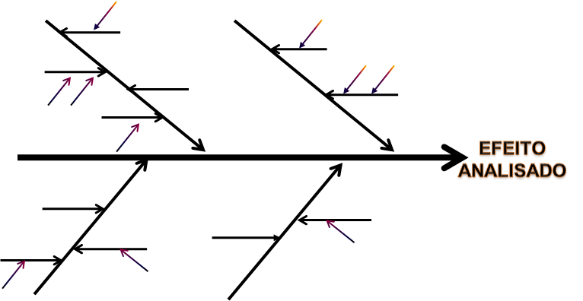
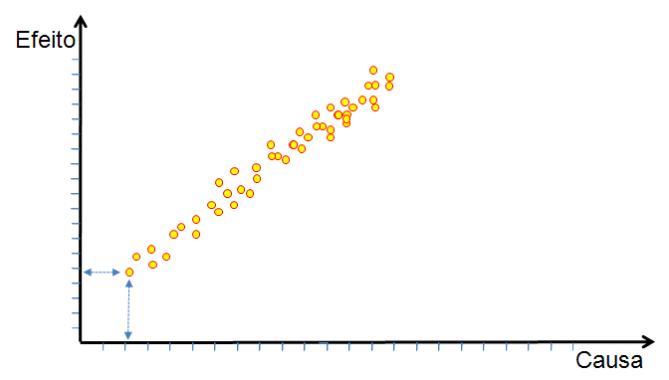
DIAGRAMA DE DISPERSÃO
APLICAÇÃO
Na análise das sugestões surgidas em uma sessão de Brainstorming
para a elaboração de um Diagrama de Espinha de Peixe,
em que a provável causa e efeitos pesquisados são mensuráveis.
CAUSAS

Slide 69
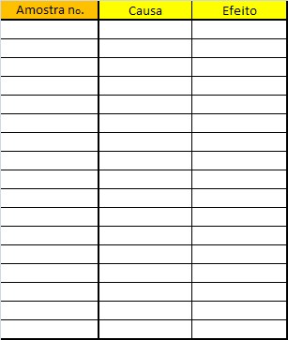
DIAGRAMA DE DISPERSÃO
ELABORAÇÃO
Coletar de 50 a 100 dados
referentes à causa e o efeito analisados
e anotá-los em uma tabela.

Slide 70
DIAGRAMA DE DISPERSÃO
ELABORAÇÃO
Marcar os valores da tabela como pontos
definidos no gráfico
Efeito
Causa

Slide 71
DIAGRAMA DE DISPERSÃO
ELABORAÇÃO
Após lançar todos os dados calcular as medianas*
do eixo da Causa e do eixo Efeito
y
Efeito
IV
I
Contar quantos eventos
tem em cada setor
x
II
III
Causa
* Para calcular a mediana, devemos em primeiro lugar ordenar os dados do menor para o maior,
e se a quantidade de observações for ímpar, a mediana é a observação central,
e se for par é a média aritmética das duas observações centrais

Slide 72
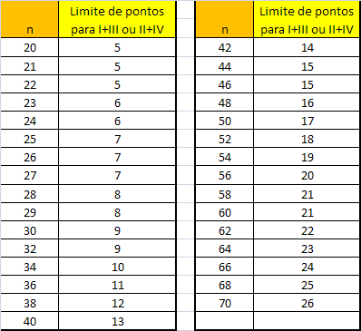
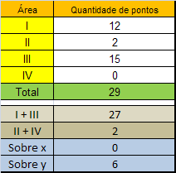
DIAGRAMA DE DISPERSÃO
ELABORAÇÃO
Através do valor de “n" verificar na Tabela Padrão, o limite para soma de pontos de áreas opostas e compara-Ia à menor soma encontrada.
Se o menor total for menor que
o limite estabelecido na Tabela
Padrão, Indica que existe
Correlação entre x e y.
TABELA PADRÃO

Slide 73
DIAGRAMA DE DISPERSÃO
interpretação
CORRELAÇÃO
POSITIVA
Efeito
Causa

Slide 74
DIAGRAMA DE DISPERSÃO
INTERPRETAÇÃO
POSSÍVEL
CORRELAÇÃO
POSITIVA
Efeito
Causa

Slide 75
DIAGRAMA DE DISPERSÃO
INTERPRETAÇAO
NÃO EXISTE
CORRELAÇÃO
Efeito
Causa

Slide 76
DIAGRAMA DE DISPERSÃO
INTERPRETAÇAO
POSSÍVEL
CORRELAÇÃO
NEGATIVA
Efeito
Causa

Slide 77
DIAGRAMA DE DISPERSÃO
INTERPRETAÇAO
CORRELAÇÃO
NEGATIVA
Efeito
Causa

Slide 78
DIAGRAMA DE DISPERSÃO
INTERPRETAÇAO
Verifique se o campo
não está estreito
Efeito
Causa

Slide 79
DIAGRAMA DE DISPERSÃO
Efeito
INTERPRETAÇAO
Ao ampliar o campo
uma correlação pode
se apresentar
Causa

Slide 80
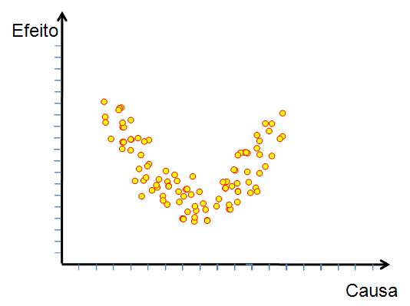
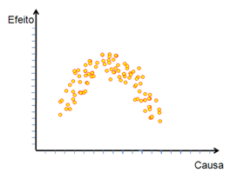
DIAGRAMA DE DISPERSÃO
INTERPRETAÇAO
Configurações
especiais

Slide 81
HISTOGRAMA
DEFINIÇÃO
Forma de representação gráfica da distribuição de freqüência,
através de colunas ou barras
Resultados possíveis a
partir do lançamento
de dois dados

Slide 82
HISTOGRAMA
CURVA DE GAUSS
Se elaborar um histograma com classes de amplitudes igual ou maior que a amplitude total da amostra
O histograma terá apenas uma coluna,
ou seja todas as medições estão
em uma única classe
F R E Q ÜÊ N C I A
15
30
45
60
C L A S S E S

Slide 83
HISTOGRAMA
CURVA DE GAUSS
Se utilizar classes com 1/3 da amplitude total
é possível ter um histograma desta natureza
Classes cada vez menor em relação
à amplitude total da amostra, significa
que estamos subdividindo as classes.
F R E Q ÜÊ N C I A
30
35
40
45
C L A S S E S

Slide 84
HISTOGRAMA
CURVA DE GAUSS
Reduzindo sucessivamente a amplitude com relação à amplitude total
é possível ter um histograma venha a se apresentar deste modo
F R E Q ÜÊ N C I A
30
34
38
42
46
C L A S S E S

Slide 85
HISTOGRAMA
CURVA DE GAUSS
Reduzindo novamente a amplitude com relação à amplitude total
é possível ter um histograma venha a se apresentar deste modo
F R E Q ÜÊ N C I A
30
34
38
42
46
C L A S S E S

Slide 86
HISTOGRAMA
CURVA DE GAUSS
Reduzindo a amplitude infinitamente, temos histograma com formato de perfil sino, denominado de curva de distribuição de freqüência ou curva de Gauss.
F R E Q ÜÊ N C I A
30
34
38
42
46
C L A S S E S

Slide 87
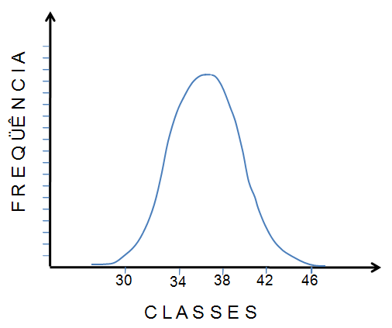
HISTOGRAMA
INTERPRETAÇÃO quanto ao FORMATO
Distribuição Normal
O histograma apresenta um formato simétrico, semelhante ao perfil de um sino,
quando os dados que serviram de base para a sua construção são normais,
ou seja, sem a presença de variações causais

Slide 88
HISTOGRAMA
INTERPRETAÇÃO quanto ao FORMATO
Quando os dados analisados são referentes a um
parâmetro unilateral, ou seja que permite variações
somente abaixo ou acima de um determinado valor,
por exemplo:
Teor de ferro no Sinter Feed da MAC, temperatura de
evaporação de água, folga entre duas peças, etc.
ou quando existir variações causais
Distribuição Assimétrica
ACIMA DE X
ABAIXO DE X
F R E Q ÜÊ N C I A
F R E Q ÜÊ N C I A
x
x
C L A S S E S
C L A S S E S

Slide 89
HISTOGRAMA
INTERPRETAÇÃO quanto ao FORMATO
Distribuição Bimodal
Quando analisamos dados misturados, provenientes de duas
situações diferentes como por exemplo materiais produzidos
por duas máquinas, antes e após regulagem da máquina,
dados coletados por pessoas diferentes etc.
F R E Q ÜÊ N C I A
C L A S S E S

Slide 90
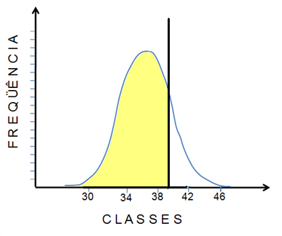
HISTOGRAMA
INTERPRETAÇÃO quanto ao FORMATO
Distribuição Truncada
Quando dados pré selecionados são analisados, como por exemplo
a coleta de dados em um lote de material escolhido através de
um calibrador “passa-não-passa”.
ESPECIFICAÇÃO

Slide 91
HISTOGRAMA
INTERPRETAÇÃO quanto ao FORMATO
Desequilíbrio na Distribuição
Casos em que durante a coleta de dados, existem medidas fora da
especificação, as pessoas tem tendência de "forçar" para que essas
medidas entrem no limite de especificação.
ESPECIFICAÇÃO
F R E Q ÜÊ N C I A
30
34
38
42
46
C L A S S E S

Slide 92
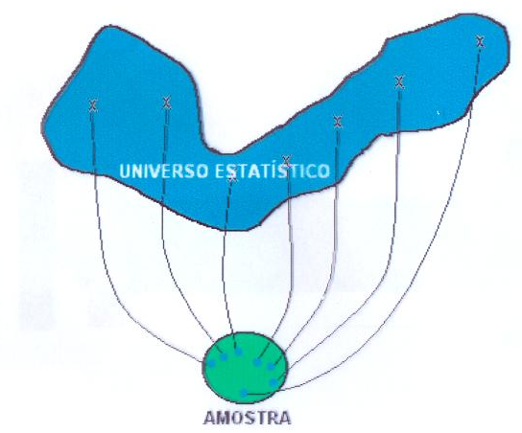
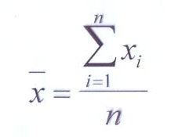
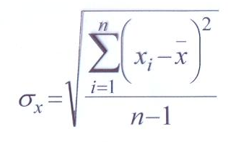
HISTOGRAMA
INTERPRETAÇÃO quanto à COMPARAÇÃO
COM A ESPECIFICAÇÃO
MÉDIA
DESVIO PADRÃO

Slide 93
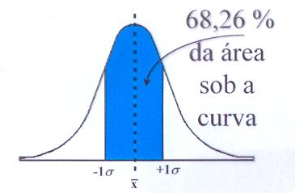
HISTOGRAMA
PROPRIEDADES DA CURVA DE GAUSS
É estimado que 68,26% das observações realizadas,
se encontram abaixo da curva, limitada por 1 σ para
mais e para menos, em relação à média da amostra,
ou seja (x +/- σ)

Slide 94
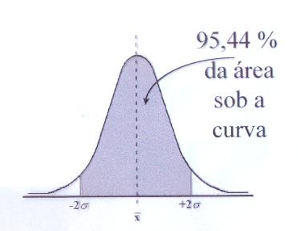
HISTOGRAMA
PROPRIEDADES DA CURVA DE GAUSS
Ampliando esta área para (x+/- 2 σ), teremos 95,44%
das observações realizadas sob a área da curva

Slide 95
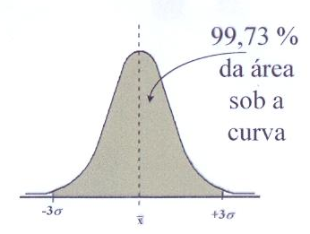
HISTOGRAMA
PROPRIEDADES DA CURVA DE GAUSS
Ampliando agora para (x+/- 3 σ), teremos 99,73%
das observações realizadas sob a área da curva

Slide 96
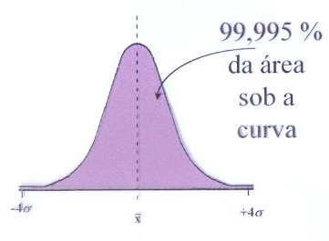
HISTOGRAMA
PROPRIEDADES DA CURVA DE GAUSS
Ampliando ainda mais, agora para (x+/- 4 σ), teremos 99,995%
das observações realizadas sob a área da curva

Slide 97
HISTOGRAMA
PROPRIEDADES DA CURVA DE GAUSS
Ampliando ainda mais, agora para (x+/- 4 σ), teremos 99,995%
das observações realizadas sob a área da curva

Slide 98
A Evolução do Trabalho
Época Pós-Industrial
Era Agrária
Era Industrial
Era Serviço
Era do Conhecimento
Era Existencial
70%
69
60
64
50
55
Manufatura
44
40
Agricultura
Relações
Sociais
Sistemas de
Informação
Mental/
Espiritual
Porcentagem da Força de Trabalho (EUA)
30
32
24
20
22
19
10
0
1800
1850
1900
1950
2000
2050
2100
Ano
Fonte: Revista The Futuriste
Nov - 1996
Evolução da mão-de-obra na Agricultura
Brasil - IBGE, Censos Demográficos

Slide 99
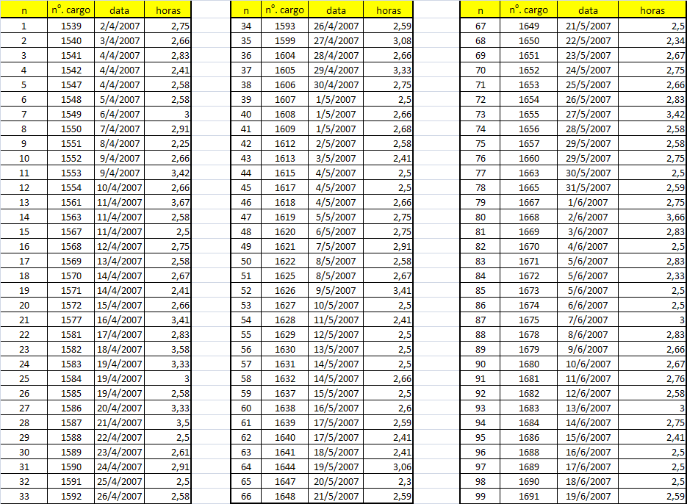
Tempo de carregamento de Trem (horas)

Slide 100
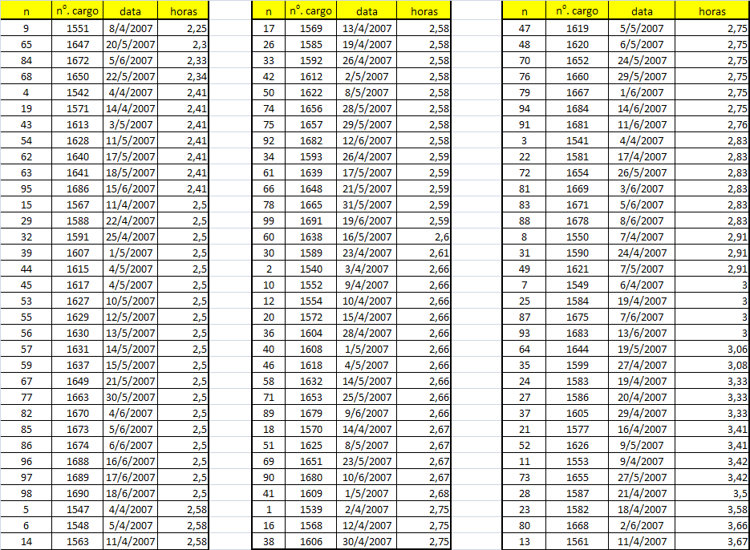
Tempo de carregamento de Trem (horas)
VALORES ORDENADOS
VALORES ORDENADOS
VALORES ORDENADOS

Slide 101
Como estamos tratando de 99 dados, então nosso valor é:
Tamanho da Amostra (n) | Número de Intervalos (k)
< 50 | 5-7
50 - 100 | 6 - 10
100 - 250 | 7 - 12
> 250 | 10 - 20
k =

Slide 102
3°. Passo: Identificar o menor valor (MIN) e o maior valor (MAX) da amostra.
A tabela nos mostra que estes valores são:
MIN =
MAX =

Slide 103
4°. Passo: Calcular a amplitude total dos dados (R)
A amplitude (R) da amostra é a diferença entre o maior valor (MAX) e o menor valor (MIN) encontrados.
Assim sendo, temos:
R = MAX - MIN
R =

Slide 104
5°. Passo: Calcular o comprimento de cada intervalo (h).
Este comprimento do intervalo (h) denominado de amplitude de classe é obtido dividindo-se a amplitude (R) pelo número de classes (k).
h = R/k
h =

Slide 105
6°. Passo: Calcular os limites de cada intervalo.
Primeiro intervalo:
Limite inferior: LI1 = MIN – h/2=
Limite superior: LS1 = LI1 + h=

Slide 106
Segundo intervalo:
Limite inferior: LI2 = LS1 LI2 =
Limite superior: LS2 = LI2 + h LI2 =

Slide 107
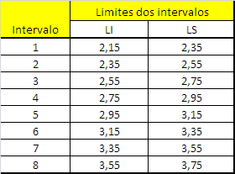
Continuar estes cálculos até que seja obtido um intervalo que contenha o maior valor da amostra (MAX) entre os limites.
Seguindo este procedimento o número final de intervalos será igual a K + 1.
Neste nosso exemplo teremos:

Slide 108
Tempo de carregamento de Trem (horas)
4
19
6
3
33
26
5
3

Slide 109
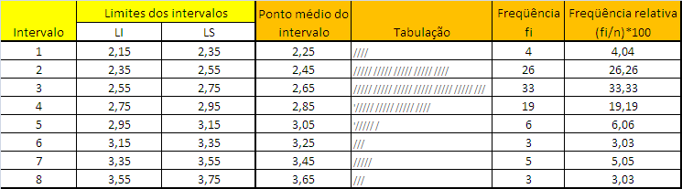
7°. Passo: Construir uma tabela de distribuição de freqüências conforme as colunas da tabela a seguir:

Slide 110
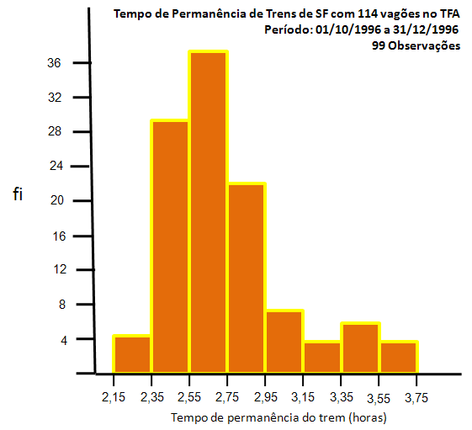
8°. Passo: Desenhar o histograma
Construa uma escala no eixo horizontal para representar os limites dos intervalos. Construa uma escala no eixo vertical para
representar as freqüências dos intervalos. Desenhe um retângulo em cada intervalo, com base igual ao comprimento (h)
e a altura igual à freqüência (fi) do intervalo.

Slide 111
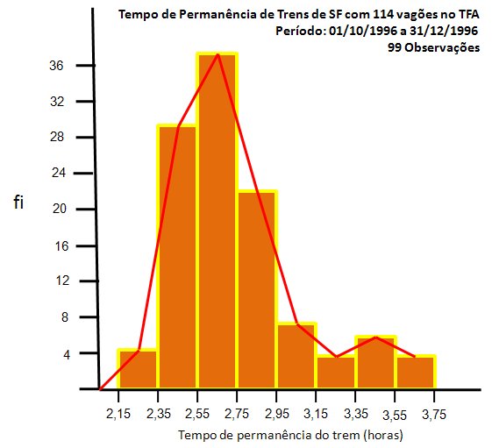
9°. Passo: Determinar o polígono de freqüências, ligando os pontos médios superiores das colunas, por segmentos de retas.
Deve-se observar, no histograma, se a forma da curva se assemelha a de um perfil de sino ou não.

Slide 112
CARTA DE CONTROLE
DEFINIÇÃO
Representação visual de uma característica da qualidade medida
ou calculada para uma amostra de itens
FERRAMENTA PARA
MONITORAR A VARIABILIDADE E
AVALIAR A ESTABILIDIDADE
DE UM PROCESSO
CAUSAS COMUNS
CAUSAS ESPECIAIS
Contribuem para a variação da qualidade

Slide 113
CARTA DE CONTROLE
DEFINIÇÃO
Carta de controle não descobre quais são as
causas especiais de variação que estão
atuando em um processo que está
fora de controle estatístico.
Ela processa e dispõe informações
que podem ser utilizadas na
identificação das causas.

Slide 114
CARTA DE CONTROLE
ELEMENTOS DE UMA CARTA DE CONTROLE
LIMITE SUPERIOR DE CONTROLE
LINHA MÉDIA - LM
VALORES DA CARACTERÍSTICA DA QUALIDADE
LIMITE INFERIOR DE CONTROLE

Slide 115
CARTA DE CONTROLE
TIPOS DE CARTA DE CONTROLE
CARTA X-BARRA e R
Utilizamos a carta X-Bar e R quando o tamanho da amostra for igual ou superior a dois.
Plota-se o valor médio das amostras obtidas
O gráfico X-Bar (X) é utilizado com o objetivo de controlar a média do processo,
enquanto o gráfico R é empregado para o controle da variabilidade do processo.
CARTA X
Esta carta é empregada quando o tamanho da amostra for igual a um (n=1).
Plotam-se diretamente os valores observados

Slide 116
CARTA DE CONTROLE
CONSTRUÇÃO
F R E Q ÜÊ N C I A
F R E Q ÜÊ N C I A
30
34
38
42
46
C L A S S E S
30
34
38
42
46
C L A S S E S

Slide 117
CARTA DE CONTROLE
CONSTRUÇÃO
PROBLEMA!
PROCESSO FORA DE CONTROLE
46
Limite
Superior de
Controle
CRITÉRIO 1
42
+ 2 σ
Pontos fora dos limites de controle:
38
C L A S S E S
Média
- 2 σ
34
Limite
Inferior de
Controle
30
PROBLEMA!
F R E Q ÜÊ N C I A
PROCESSO FORA DE CONTROLE
PASSADO
PRESENTE e FUTURO

Slide 118
CARTA DE CONTROLE
CRITÉRIO 2
Sete pontos sucessivos descendentes ou ascendentes:
PROBLEMA!
Limite
Superior de
Controle
PROCESSO FORA DE CONTROLE
Média
PROBLEMA!
Limite
Inferior de
Controle
PROCESSO FORA DE CONTROLE

Slide 119
CARTA DE CONTROLE
CRITÉRIO 3
Sete pontos sucessivos acima ou abaixo da linha média
Limite
Superior de
Controle
PROBLEMA!
PROCESSO FORA DE CONTROLE
Média
PROBLEMA!
Limite
Inferior de
Controle
PROCESSO FORA DE CONTROLE

Slide 120
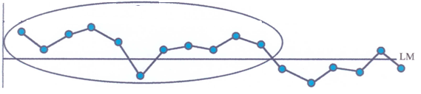
CARTA DE CONTROLE
CRITÉRIO 4
Pelo menos 10 de 11 pontos consecutivos
aparecem de um mesmo lado da linha central
PROBLEMA!
PROCESSO FORA DE CONTROLE

Slide 121
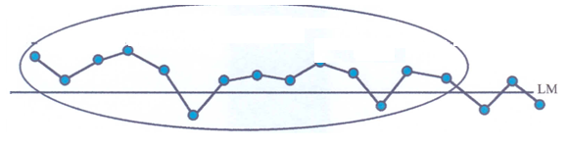
CARTA DE CONTROLE
CRITÉRIO 5
Pelo menos 16 de 20 pontos consecutivos
aparecem de um mesmo lado da linha central
PROBLEMA!
PROCESSO FORA DE CONTROLE

Slide 122

CARTA DE CONTROLE
CRITÉRIO 6
Pelo menos 18 de 21 pontos consecutivos
aparecem de um mesmo lado da linha central
PROBLEMA!
PROCESSO FORA DE CONTROLE

Slide 123

CARTA DE CONTROLE
CRITÉRIO 7
Aproximação da linha média:
PROBLEMA!
APROVEITE
PARA ANALISAR
A CAUSA
POIS ISTO PODE
SER MUITO BOM!
PROCESSO FORA DE CONTROLE
1,5 Sigma
1,5 Sigma
PROBLEMA!
PROCESSO FORA DE CONTROLE
A maioria dos pontos está distribuída dentro das linhas centrais 1,5 sigma,
e portanto apresentando uma variabilidade média menor que a esperada,
significa que as amostras foram formadas de maneira inadequada.

Slide 124
CARTA DE CONTROLE
CONCEITOS
Os limites de controle resultam da variabilidade natural do processo.
Os limites de especificação são determinados externamente,
podendo ser estabelecidos pela gerência,
pelos engenheiros responsáveis pela produção ou
pelos responsáveis pelo planejamento do produto.
Os limites de especificação devem refletir as necessidades dos clientes.
É importante observar que não existe relacionamento matemático ou estatístico
entre os limites de controle e os limites de especificação para o processo.
Os limites de controle permitem avaliar se o processo
está ou não sob controle estatístico.
Os limites de especificação permitem avaliar se o processo
produz ou não itens defeituosos.

Slide 125
CARTA DE CONTROLE
CONCEITOS
Um processo estável (sob controle estatístico) apresenta previsibilidade.
Entretanto, é possível que mesmo um processo com variabilidade controlada e
previsível produza itens defeituosos.
Logo, não é suficiente simplesmente colocar e manter um processo sob controle.
É fundamental avaliar se o processo é capaz de atender às especificações
estabelecidas a partir dos desejos e necessidades dos clientes.
Esta avaliação constitui o estudo da capacidade do processo.
Vale observar que, se o processo não é estável, ele possui um comportamento
imprevisível e não faz sentido avaliar sua capacidade
SOMENTE PROCESSOS ESTÁVEIS
DEVEM TER SUA CAPACIDADE AVALIADA

Slide 126
CARTA DE CONTROLE
ÍNDICES DE CAPACIDADE
Os índices de capacidade processam informações de forma que seja possível
avaliar se um processo é capaz de gerar produtos que atendam às
especificações provenientes dos clientes internos e externos.
Para utilizar os índices de capacidade é necessário que:
O processo esteja sob controle estatístico;
A variável estudada tenha distribuição próxima da normal.

Slide 127
CARTA DE CONTROLE
ÍNDICES DE CAPACIDADE
Índice Cp
Relaciona a faixa permitida ao processo
(determinada pelos limites de especificação) e a variação natural do processo.
LSE - LIE
Cp
=
6 σ
Quanto maior o valor de Cp, maior será a capacidade do processo
em satisfazer às especificações,
desde que a média esteja centrada no valor nominal

Slide 128
CARTA DE CONTROLE
ÍNDICES DE CAPACIDADE
Índice Cp
Cp assume implicitamente que o processo está centrado
no valor nominal da especificação.
Se o processo não estiver centrado no valor nominal, deve ser utilizado o índice Cpk.
Classificação do Processo | Valor de Cp
Capaz ou Adequado | Cp >= 1,33
(Verde)
Aceitável | 1 <= Cp <= 1,33
(Amarelo)
Incapaz ou Inadequado
(Vermelho) | Cp < 1

Slide 129
CARTA DE CONTROLE
ÍNDICES DE CAPACIDADE
Índice Cpk
Permite avaliar se o processo está sendo capaz de atingir o valor
nominal da especificação.
Pode ser interpretado como uma medida da capacidade real do processo.
MIN
LSE – Média ,
Média - LiE
Cpk
=
3 σ
3 σ
Quando a média do processo coincide com o valor nominal da especificação,
então Cp = Cpk

Slide 130
CARTA DE CONTROLE
NOÇÕES DE CAPACIDADE DE PROCESSO
DESEJADO PELO CLIENTE
MEU PRODUTO
3 σ
3 σ
PROCESSO CAPAZ

Slide 131
CARTA DE CONTROLE
NOÇÕES DE CAPACIDADE DE PROCESSO
DESEJADO PELO CLIENTE
MEU PRODUTO
3 σ
3 σ
PROCESSO NO LIMITE

Slide 132
CARTA DE CONTROLE
NOÇÕES DE CAPACIDADE DE PROCESSO
DESEJADO PELO CLIENTE
MEU PRODUTO
3 σ
3 σ
PROCESSO INCAPAZ

Slide 133

18 dicas para se viver bem
Persiga metas possíveis de serem alcançadas

Slide 134

Sempre sorria espontânea e genuinamente

Slide 135

Divida com os outros

Slide 136

Ajude os necessitados

Slide 137

Mantenha seu espírito jovem

Slide 138

Se relacione com ricos, pobres, bonitos e feios

Slide 139

Sob pressão, mantenha-se calmo!

Slide 140

Use seu humor para aliviar o stress

Slide 141

Perdoe aos que te incomodam

Slide 142

Tenha alguns amigos em quem confiar

Slide 143

Coopere e consiga as melhores recompensas

Slide 144

Valorize cada momento com quem você ama

Slide 145

Mantenha em alta sua confiança e auto-estima

Slide 146

Respeite as diferenças

Slide 147

Vez ou outra, permita-se quebrar as regras

Slide 148

Corra riscos calculados

Slide 149

..E compreenda " Dinheiro não é tudo"

Slide 150
Alexandre Nascimento
(73) 3878.8009
(73) 9926.2779
anascimento@place.com.br

